Slide 1
TOÁN
Luyện tập
Luyện tập
Trang 25
Măng Non
MNT
MĂNG NON – TÀI LIỆU TIỂU HỌC
CHUYÊN GIÁO ÁN ĐIỆN TỬ THEO TUẦN KHỐI 4
BÀI THAO GIẢNG – ELEARNING
Nhóm chia sẻ tài liệu - Qùa tặng: Măng Non – Tài liệu Tiểu học
Page: Măng Non – Tài liệu Tiểu học
SĐT ZALO : 0382348780 - 0984848929

Slide 2
Bác chào các cháu,
Hôm nay, các con vật trong rừng tranh nhau thử sức các bài toán. Các cháu hãy giúp ta tìm ra những bài toán đúng nhé!

Slide 3
THỬ THÁCH HƯƠU CAO CỔ
Măng Non
MNT
MĂNG NON – TÀI LIỆU TIỂU HỌC
CHUYÊN GIÁO ÁN ĐIỆN TỬ THEO TUẦN KHỐI 4
BÀI THAO GIẢNG – ELEARNING
Nhóm chia sẻ tài liệu - Qùa tặng: Măng Non – Tài liệu Tiểu học
Page: Măng Non – Tài liệu Tiểu học
SĐT ZALO : 0382348780 - 0984848929

Slide 4
Bài 1: Nêu số đo góc (theo mẫu)
Góc | Số đo góc
Góc đỉnh A; cạnh AB, AD
B
o
90
C
A
D
Măng Non
MNT
MĂNG NON – TÀI LIỆU TIỂU HỌC
CHUYÊN GIÁO ÁN ĐIỆN TỬ THEO TUẦN KHỐI 4
BÀI THAO GIẢNG – ELEARNING
Nhóm chia sẻ tài liệu - Qùa tặng: Măng Non – Tài liệu Tiểu học
Page: Măng Non – Tài liệu Tiểu học
SĐT ZALO : 0382348780 - 0984848929

Slide 5
Bài 1: Nêu số đo góc (theo mẫu)
Góc | Số đo góc
Góc đỉnh B; cạnh BA, BC
B
o
60
C
A
D
Măng Non
MNT
MĂNG NON – TÀI LIỆU TIỂU HỌC
CHUYÊN GIÁO ÁN ĐIỆN TỬ THEO TUẦN KHỐI 4
BÀI THAO GIẢNG – ELEARNING
Nhóm chia sẻ tài liệu - Qùa tặng: Măng Non – Tài liệu Tiểu học
Page: Măng Non – Tài liệu Tiểu học
SĐT ZALO : 0382348780 - 0984848929

Slide 6
Bài 1: Nêu số đo góc (theo mẫu)
Góc | Số đo góc
Góc đỉnh C; cạnh CB, CD
B
o
90
C
A
D
Măng Non
MNT
MĂNG NON – TÀI LIỆU TIỂU HỌC
CHUYÊN GIÁO ÁN ĐIỆN TỬ THEO TUẦN KHỐI 4
BÀI THAO GIẢNG – ELEARNING
Nhóm chia sẻ tài liệu - Qùa tặng: Măng Non – Tài liệu Tiểu học
Page: Măng Non – Tài liệu Tiểu học
SĐT ZALO : 0382348780 - 0984848929

Slide 7
Bài 1: Nêu số đo góc (theo mẫu)
Góc | Số đo góc
Góc đỉnh D; cạnh DA, DC
B
o
120
C
A
D
Măng Non
MNT
MĂNG NON – TÀI LIỆU TIỂU HỌC
CHUYÊN GIÁO ÁN ĐIỆN TỬ THEO TUẦN KHỐI 4
BÀI THAO GIẢNG – ELEARNING
Nhóm chia sẻ tài liệu - Qùa tặng: Măng Non – Tài liệu Tiểu học
Page: Măng Non – Tài liệu Tiểu học
SĐT ZALO : 0382348780 - 0984848929

Slide 8
THỬ THÁCH CHÚ CHIM XANH
Măng Non
MNT
MĂNG NON – TÀI LIỆU TIỂU HỌC
CHUYÊN GIÁO ÁN ĐIỆN TỬ THEO TUẦN KHỐI 4
BÀI THAO GIẢNG – ELEARNING
Nhóm chia sẻ tài liệu - Qùa tặng: Măng Non – Tài liệu Tiểu học
Page: Măng Non – Tài liệu Tiểu học
SĐT ZALO : 0382348780 - 0984848929

Slide 9
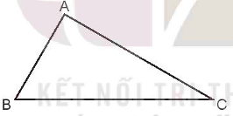
Bài 2: Dùng thước đo góc để đo góc đỉnh B, cạnh BA, BC
Làm thế nào để đo được góc các bạn nhỉ?
Măng Non
MNT
MĂNG NON – TÀI LIỆU TIỂU HỌC
CHUYÊN GIÁO ÁN ĐIỆN TỬ THEO TUẦN KHỐI 4
BÀI THAO GIẢNG – ELEARNING
Nhóm chia sẻ tài liệu - Qùa tặng: Măng Non – Tài liệu Tiểu học
Page: Măng Non – Tài liệu Tiểu học
SĐT ZALO : 0382348780 - 0984848929

Slide 10
Đặt thước đo góc sao cho tâm của thước trùng với đỉnh của góc, một cạnh nằm trên đường kính của nửa hình tròn của thước.
Cạnh còn lại đi qua một vạch trên nửa đường tròn của thước.
Bài 2: Dùng thước đo góc để đo góc đỉnh B, cạnh BA, BC
Măng Non
MNT
MĂNG NON – TÀI LIỆU TIỂU HỌC
CHUYÊN GIÁO ÁN ĐIỆN TỬ THEO TUẦN KHỐI 4
BÀI THAO GIẢNG – ELEARNING
Nhóm chia sẻ tài liệu - Qùa tặng: Măng Non – Tài liệu Tiểu học
Page: Măng Non – Tài liệu Tiểu học
SĐT ZALO : 0382348780 - 0984848929

Slide 11
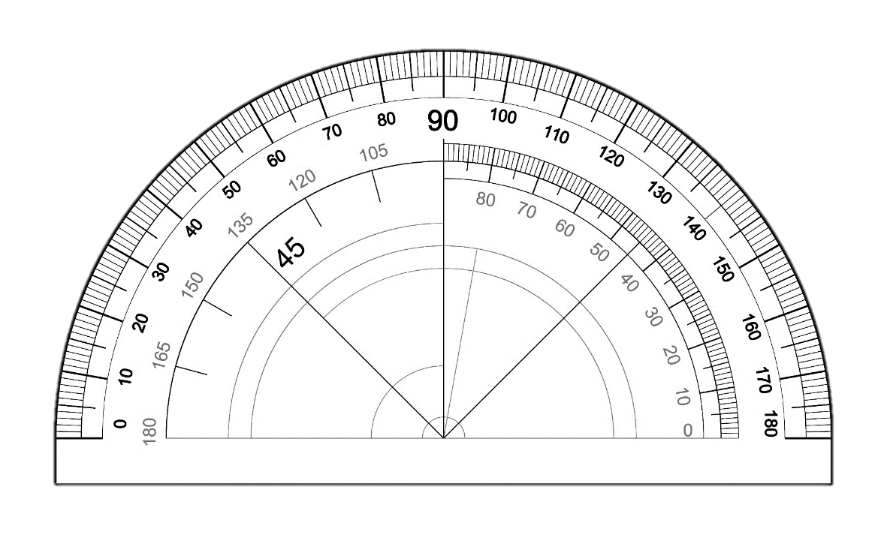
Bài 2: Dùng thước đo góc để đo góc đỉnh B, cạnh BA, BC
Góc đỉnh B; cạnh BA, BC bằng ......
o
o
60
60
Măng Non
MNT
MĂNG NON – TÀI LIỆU TIỂU HỌC
CHUYÊN GIÁO ÁN ĐIỆN TỬ THEO TUẦN KHỐI 4
BÀI THAO GIẢNG – ELEARNING
Nhóm chia sẻ tài liệu - Qùa tặng: Măng Non – Tài liệu Tiểu học
Page: Măng Non – Tài liệu Tiểu học
SĐT ZALO : 0382348780 - 0984848929

Slide 12
THỬ THÁCH
CÙNG NHÍM CON
Măng Non
MNT
MĂNG NON – TÀI LIỆU TIỂU HỌC
CHUYÊN GIÁO ÁN ĐIỆN TỬ THEO TUẦN KHỐI 4
BÀI THAO GIẢNG – ELEARNING
Nhóm chia sẻ tài liệu - Qùa tặng: Măng Non – Tài liệu Tiểu học
Page: Măng Non – Tài liệu Tiểu học
SĐT ZALO : 0382348780 - 0984848929

Slide 13
Bài 3: Dùng thước đo góc để đo các góc được tạo bởi hai kim đồng hồ khi đồng hồ chỉ 3 giờ, 4 giờ, 6 giờ và 2 giờ.
Măng Non
MNT
MĂNG NON – TÀI LIỆU TIỂU HỌC
CHUYÊN GIÁO ÁN ĐIỆN TỬ THEO TUẦN KHỐI 4
BÀI THAO GIẢNG – ELEARNING
Nhóm chia sẻ tài liệu - Qùa tặng: Măng Non – Tài liệu Tiểu học
Page: Măng Non – Tài liệu Tiểu học
SĐT ZALO : 0382348780 - 0984848929

Slide 15
Câu 1: Số đo góc của đồng hồ A là ...?
90
o
o
60
o
o
150
120
Notes:
Nhấn vào các chữ cái A,B,C,D để kiểm tra đáp án. Nhấn vào nút mũi tên đỏ ở dưới góc phải để quay trở lại slide 1.

Slide 16
Câu 2: Số đo góc của đồng hồ B là ...?
120
o
o
60
30
90
o
o
Notes:
Nhấn vào các chữ cái A,B,C,D để kiểm tra đáp án. Nhấn vào nút mũi tên đỏ ở dưới góc phải để quay trở lại slide 1.

Slide 17
Câu 3: Số đo góc của đồng hồ C là ...?
90
o
150
o
o
120
180
o
Notes:
Nhấn vào các chữ cái A,B,C,D để kiểm tra đáp án. Nhấn vào nút mũi tên đỏ ở dưới góc phải để quay trở lại slide 1.

Slide 18
Câu 4: Số đo góc của đồng hồ D là ...?
30
o
o
90
120
o
o
60
Notes:
Nhấn vào các chữ cái A,B,C,D để kiểm tra đáp án. Nhấn vào nút mũi tên đỏ ở dưới góc phải để quay trở lại slide 1.

Slide 19
Cảm ơn các cháu rất nhiều! Các cháu thật giỏi!!!
Măng Non
MNT
MĂNG NON – TÀI LIỆU TIỂU HỌC
CHUYÊN GIÁO ÁN ĐIỆN TỬ THEO TUẦN KHỐI 4
BÀI THAO GIẢNG – ELEARNING
Nhóm chia sẻ tài liệu - Qùa tặng: Măng Non – Tài liệu Tiểu học
Page: Măng Non – Tài liệu Tiểu học
SĐT ZALO : 0382348780 - 0984848929

Slide 20
DẶN DÒ
Hoàn thành bài tập.
Chuẩn bị bài tiếp theo
Măng Non
MNT
MĂNG NON – TÀI LIỆU TIỂU HỌC
CHUYÊN GIÁO ÁN ĐIỆN TỬ THEO TUẦN KHỐI 4
BÀI THAO GIẢNG – ELEARNING
Nhóm chia sẻ tài liệu - Qùa tặng: Măng Non – Tài liệu Tiểu học
Page: Măng Non – Tài liệu Tiểu học
SĐT ZALO : 0382348780 - 0984848929

Slide 21
TẠM BIỆT CÁC EM
Măng Non
MNT
MĂNG NON – TÀI LIỆU TIỂU HỌC
CHUYÊN GIÁO ÁN ĐIỆN TỬ THEO TUẦN KHỐI 4
BÀI THAO GIẢNG – ELEARNING
Nhóm chia sẻ tài liệu - Qùa tặng: Măng Non – Tài liệu Tiểu học
Page: Măng Non – Tài liệu Tiểu học
SĐT ZALO : 0382348780 - 0984848929

Slide 23
Soạn bài giảng yêu cầu các khối lớp
Thiết kế bài giảng E – Learning
MĂNG NON – TÀI LIỆU TIỂU HỌC
Mời truy cập: MĂNG NON- TÀI LIỆU TIỂU HỌC | Facebook
ZALO : 0382348780 - 0984848929

